Slide 1


4-0= 5-1= 9-2= 6+2= 3+1= 9+0=

Slide 2
4-0=4 5-1= 9-2= 6+2= 3+1= 9+0=9

Slide 3
4-0=4 5-1=4 9-2= 6+2= 3+1=4 9+0=9

Slide 4
4-0=4 5-1=4 9-2=7 6+2=8 7+1=8 9+0=9

Slide 5
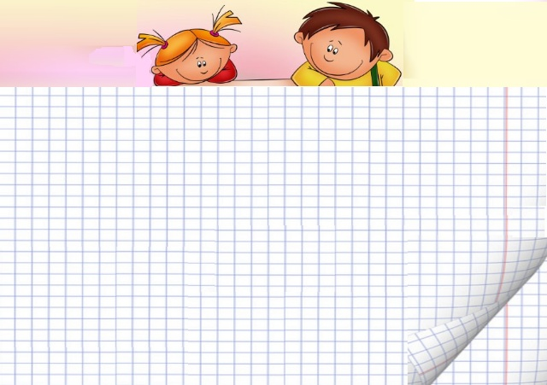
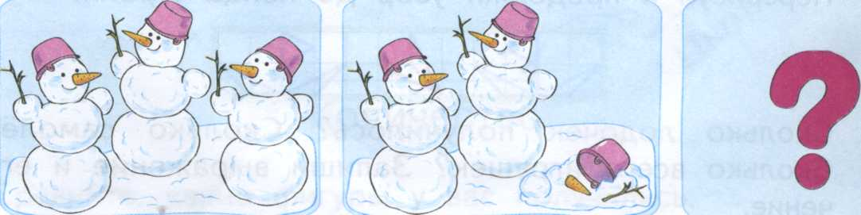

Slide 6
Ребята слепили трех снеговиков, один снеговик расхвастался, что он самый лучший, и солнышко его растопило. Хвастаться некрасиво!
Было 3 снеговика. 1 снеговик рассыпался. Сколько снеговиков осталось?

Slide 7
Было 3 снеговика. 1 снеговик рассыпался. Сколько снеговиков осталось?

Slide 8

Было 3 снеговика, 1 рассыпался. Сколько детей осталось?

Slide 9
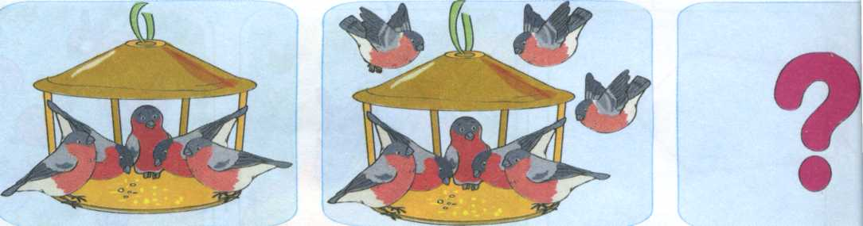
Сидело. Прилетели. Стало?

Slide 10
На кормушке сидело 5 снегирей.
Прилетели еще 3.
Сколько снегирей стало?
5+3=8(с)
Ответ: 8 сн.
Условие вопрос решение ответ

